Slide 1
UBND QUẬN LONG BIÊN
TRƯỜNG MẦM NON HOA HƯỚNG DƯƠNG
Lĩnh vực: PTTC – XH
Đề tài:
Dạy hát: Cháu yêu bà
Nghe hát: Cả nhà thương nhau
Lứa tuổi: Nhà trẻ (24 – 36 tháng)
GV: Nguyễn Bích Vân

Slide 2
Ổn định tổ chức
Trò chuyện

Slide 7
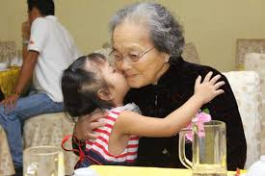

Slide 8
2. Dạy hát: Cháu yêu bà
Tác giả: Xuân giao

Slide 9
3. Nghe hát:
Cả nhà thương nhau
Tác giả: Phan Văn Minh

Slide 10
Nghe giai điệu
đoán tên bài hát

